Slide 1
Тип Хордовые
(Chordata)

Slide 2
Тип хордовые – высший тип животного мира
  Особенности внутреннего строения:
  Наличие внутреннего осевого скелета – хорды, которая тянется вдоль тела животного.
  Центральная нервная система представлена нервной трубкой, расположенной над хордой.

Slide 3
Тип хордовые включает три подтипа:
Личиночнохордовые (Оболочники) – Urochordata (Tunicata)
Бесчерепные – Acrania
Черепные (позвоночные) – Craniata (Vertebrata)

Slide 4
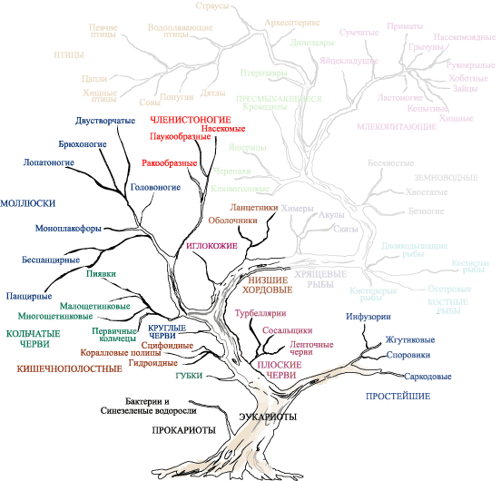
Положение низших хордовых в мире животных

Slide 5
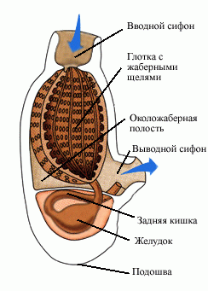
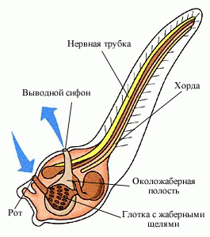
Подтип Личиночнохордовые (Urochordata)
Строение взрослой асцидии
Строение личинки асцидии

Slide 6
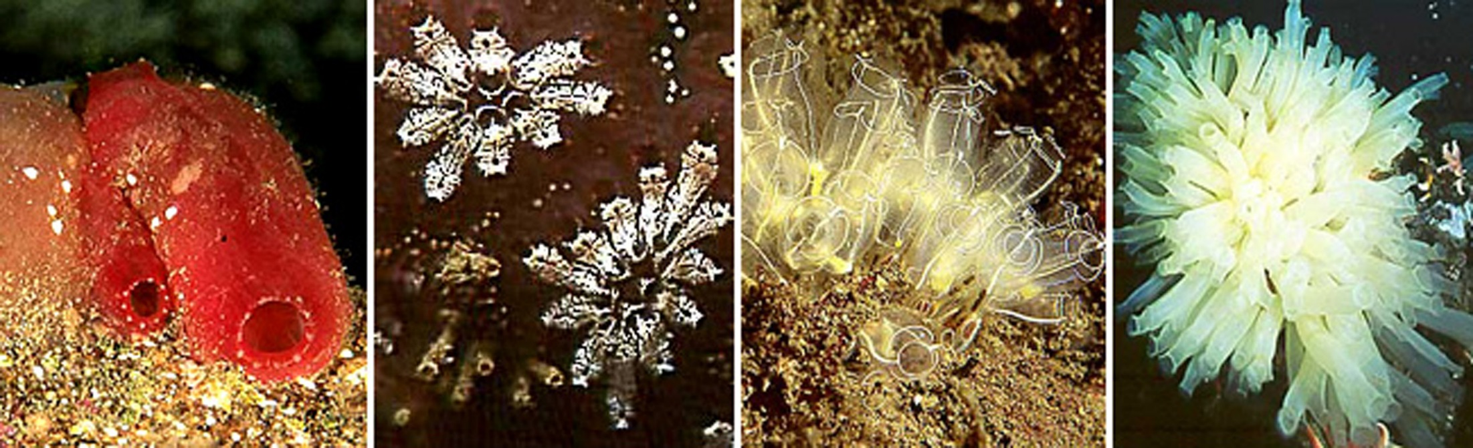
Асцидии

Slide 7
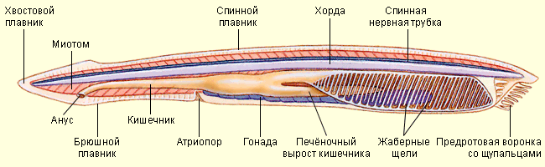
Подтип Бесчерепные (Acrania)
Внутреннее строение ланцетника

Slide 8
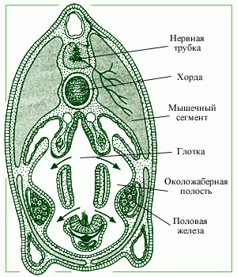
Поперечный разрез ланцетника

Slide 9
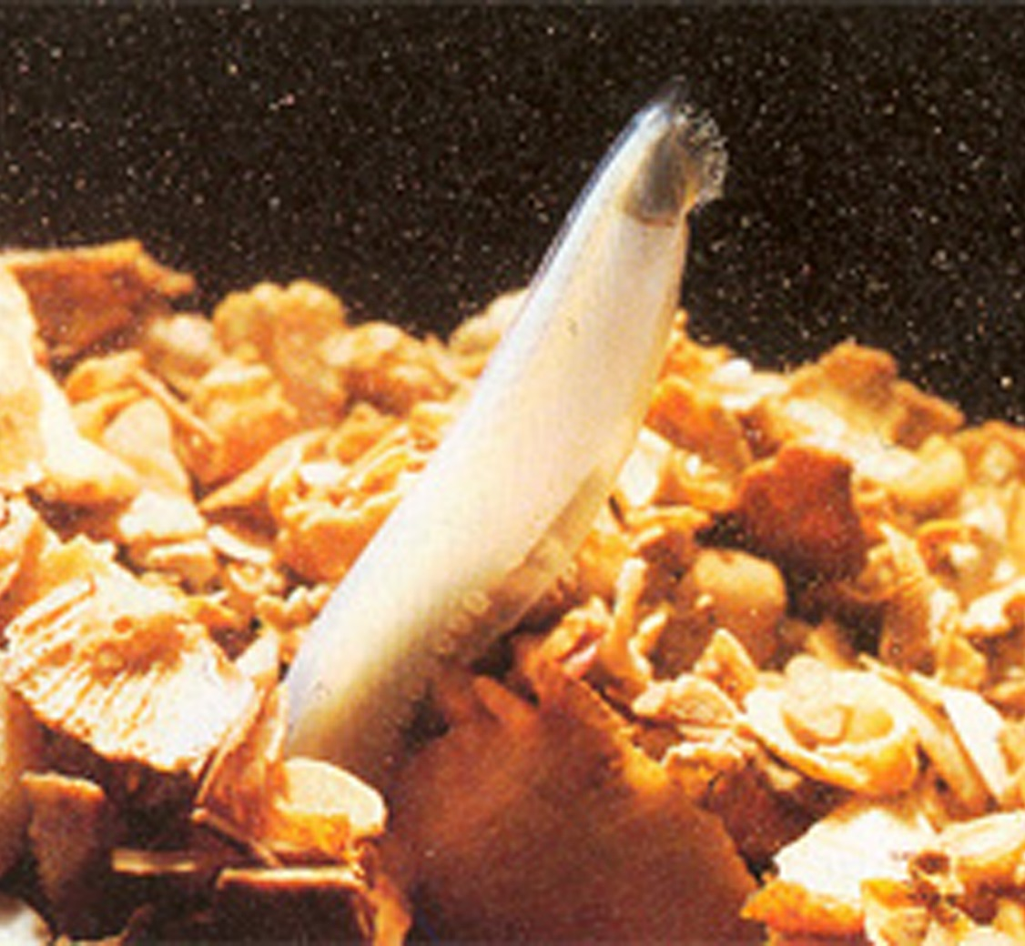
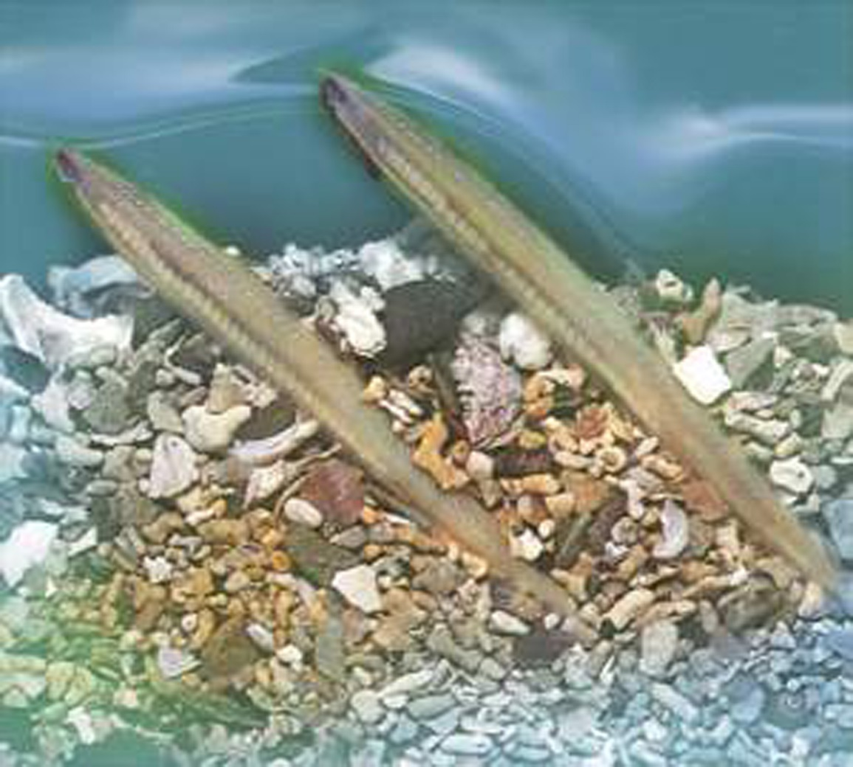
Ланцетники

Slide 10
Подтип Позвоночные (Черепные) – Craniata (Vertebrata)

Slide 11
Общая характеристика
Передний конец нервной трубки образует головной мозг
Имеется череп для защиты головного мозга
Скелет состоит из позвоночного столба и скелета конечностей
Кровеносная система включает сердце, есть эритроциты

Slide 12
Подтип Позвоночные (Черепные) – Craniata (Vertebrata)
Надкласс Бесчелюстные (Agnatha)
  Класс Круглоротые (Cyclostomata)
Надкласс Челюстноротые (Gnathostomata)
  Хрящевые рыбы – Chondrichthyes
  Костные рыбы – Osteichthyes
  Земноводные (амфибии) – Amphibia
  Пресмыкающиеся (рептилии) – Reptilia
  Птицы – Aves
  Млекопитающие (Звери) – Mammalia (Theria)

Slide 13
Класс Круглоротые
Отряд миноги
Отряд миксины

Slide 14
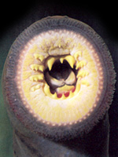
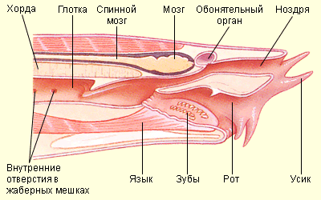
Бесчелюстные (Круглоротые) – Agnatha
Внутреннее строение миксины
Ротовой аппарат миноги

Slide 15
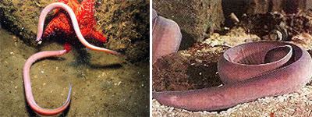
Миксины

Slide 16
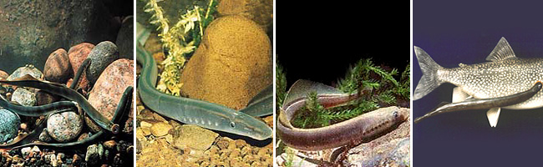
Миноги

Slide 17
Надкласс Челюстноротые (Gnathostomata)
Классы:
Хрящевые рыбы – Chondrichthyes
Костные рыбы – Osteichthyes
Земноводные (амфибии) – Amphibia
Пресмыкающиеся (рептилии) – Reptilia
Птицы – Aves
Млекопитающие (Звери) – Mammalia (Theria)

Slide 18
Класс Хрящевые рыбы – Chondrichthyes

Slide 19
Класс Хрящевые рыбы – Chondrichthyes
Включает два отряда:
акулы
скаты

Slide 20
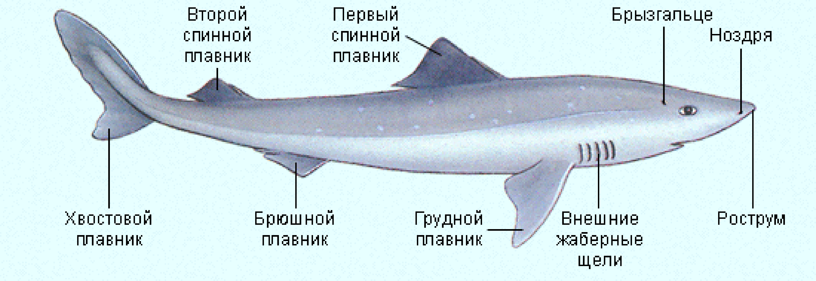
Внешнее строение акулы

Slide 21
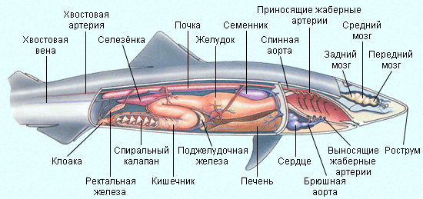
Внутреннее строение акулы

Slide 22
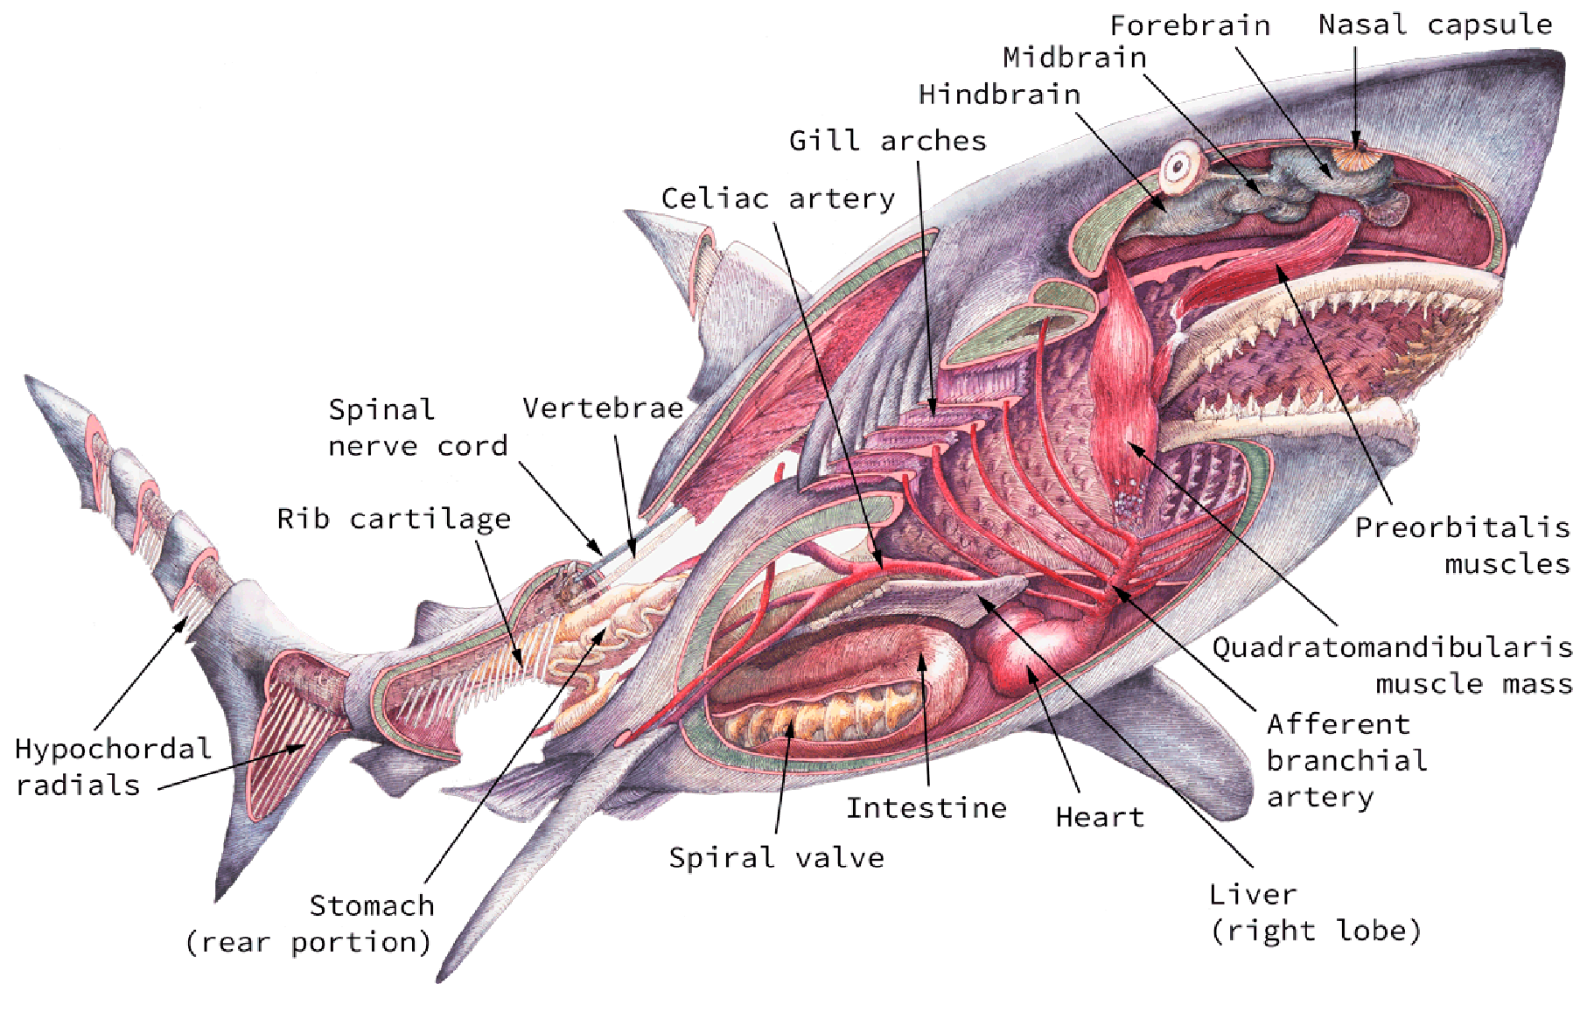

Slide 23
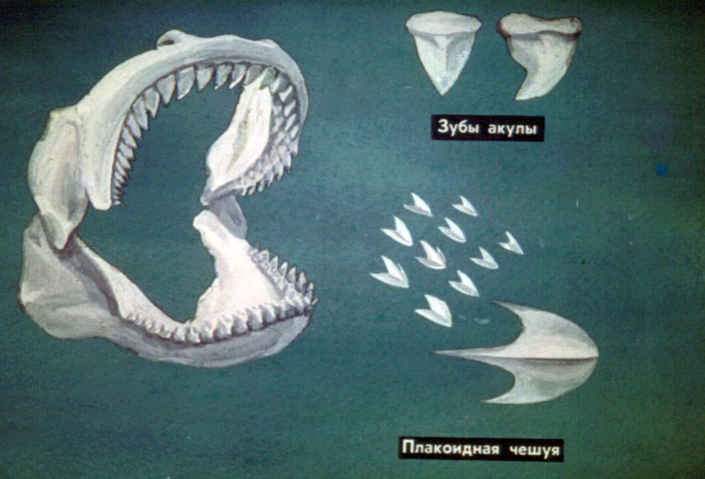
Строение зубов и чешуи акулы

Slide 24
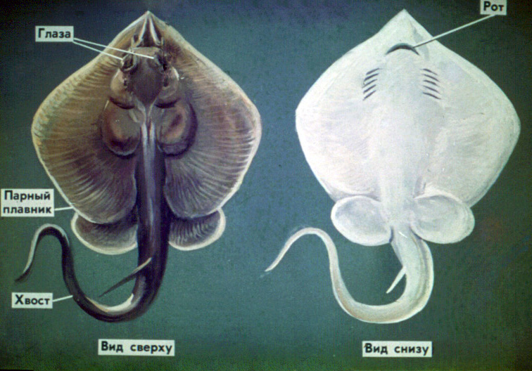
Строение ската

Slide 25
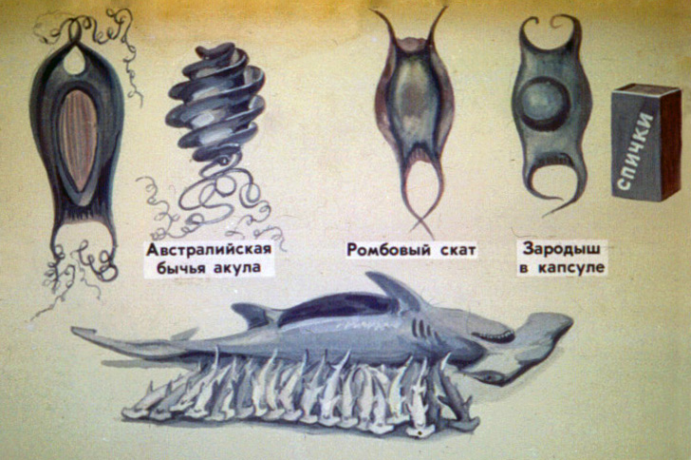
Яйца и зародыши акул и скатов

Slide 26
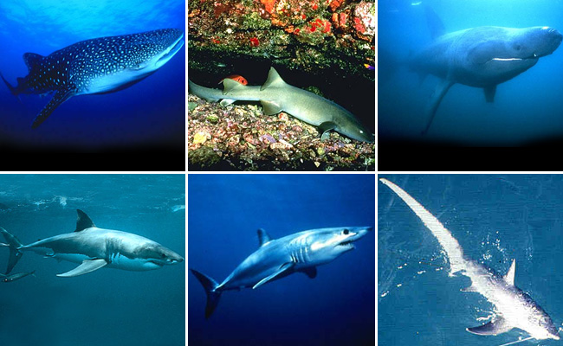
Акулы

Slide 27
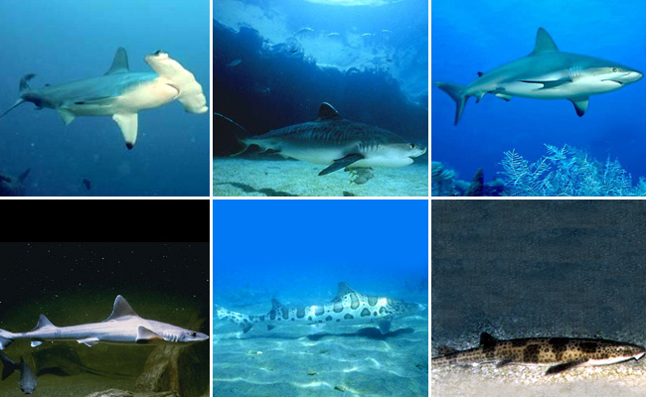
Акулы

Slide 28
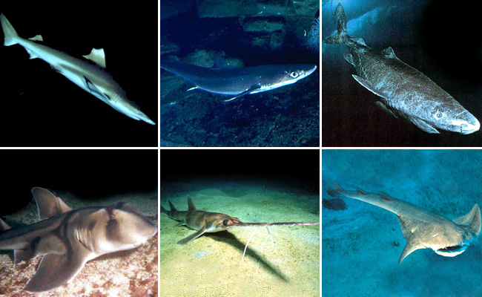
Акулы

Slide 29
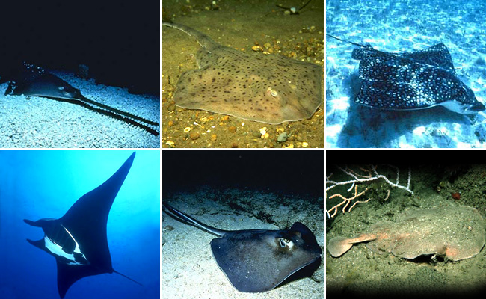
Скаты

Slide 30
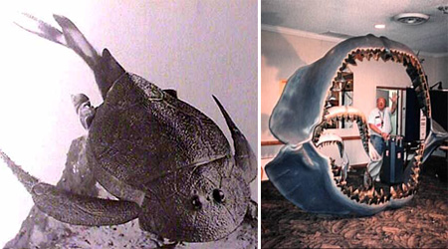
Челюсть ископаемой акулы – кархарадона
Вымершая панцирная рыба

